Slide 1


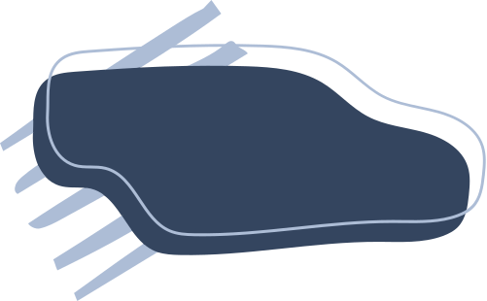






用户交互技术
第一次作业展示
HCI SURVEY PRESENTATION
汇报人
2251306陈语妍
2054099叶洁颖
指导老师：邓浩

Slide 2
01
读书报告
汇报人 陈语妍

Slide 3
LOCATION-BASED AR FOR SOCIAL JUSTICE: CASE STUDIES, LESSONS, AND OPEN CHALLENGES
研究方向
利用AR技术对争议性公共空间进行干预和探索，激发从虚拟设计到实际物理空间的变化
研究背景
现代AR系统缺乏交互性与内容呈现
研究意义
利用AR 设计与公共空间之间的联系，在社会公正问题及其他方面对社会产生重大影响

Slide 4
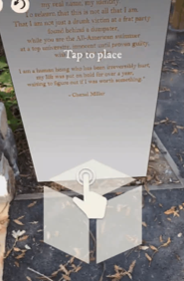
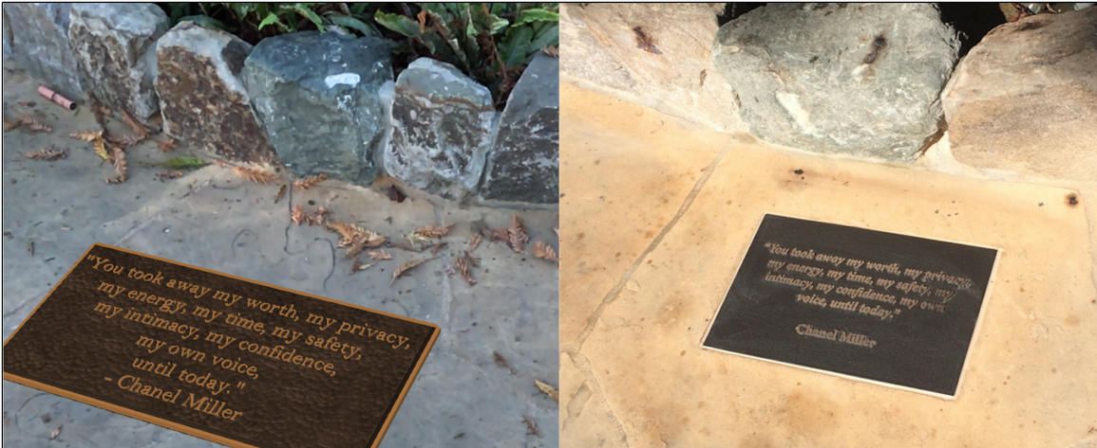
案例一：
DEAR VISITOR
斯坦福大学拒绝为性侵案受害者建立铭牌并刻上受害者声明，引发了校园内的愤怒和抗议。
用平板扫描图像标记，
体验数字铭牌与朗读音频等
最终同意安装了正式的铭牌
左图为虚拟铭牌，右图为真实铭牌

Slide 5
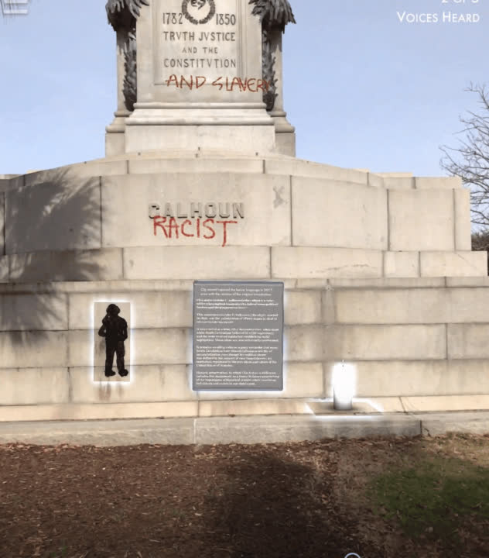
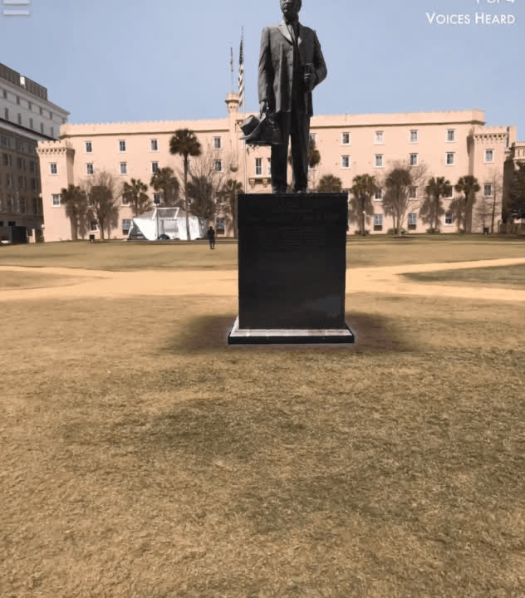
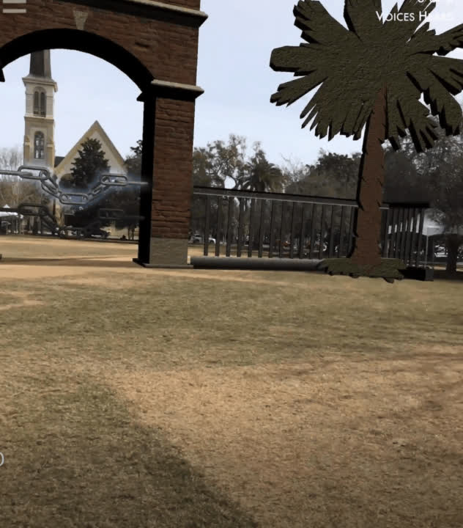
案例二：
CHARLESTON RECONSTRUCTED
美国马里昂广场仍然耸立着奴隶制维护者的雕像，引起社会的不满
对争议雕像添加数字牌匾
将两英里以外象征奴隶起义的雕像
“移动”到广场中央
添加一个新的、违背物理原理的数字 AR 纪念碑

Slide 6
研究方法
01
02
03
04
利益相关者访谈
设计和实施AR技术
深入背景调查
测试和迭代
进行详细的背景调查，制定合适的设计和策略
研究团队与历史学家、当地居民、活动家等利益相关者进行深入访谈，弥补团队对于信息的理解不足
利用Unity和ARKit技术
进行多次beta测试和迭代，包括内部测试和与利益相关者的合作测试，不断改进体验的设计

Slide 7





经验教训
01
02
03
04
05
空间和内容相关联
控制内容时长
用户引导指南
人工辅助
内容呈现方式优化
长时间持续的AR体验可能导致用户疲劳和失去兴趣，无法保持参与度
。因此，衡量内容呈现完整度与时长的轻重关系
提供简明清晰的引导和导向帮助用户更好地理解和利用AR体验
对于不太熟悉技术的用户来说，人工辅助可以提供额外的帮助和支持
优化内容的放置位置、关闭字幕的设置以及添加音乐和环境声音等因素可以有效地提升用户的体验感受
不仅使内容更加相关，而且改变了用户与周围空间的关系。

Slide 8
AR设计所具有的意义和价值不仅体现在虚拟世界中，还可以延伸到现实世界，并影响到更广泛的人群。
在学习用户交互技术这门课时，我们不仅需要关注技术本身的创新，更需要思考其对社会、文化和人类生活的影响。

Slide 9
02
AR的商业化应用调研
报告人：叶洁颖

Slide 10
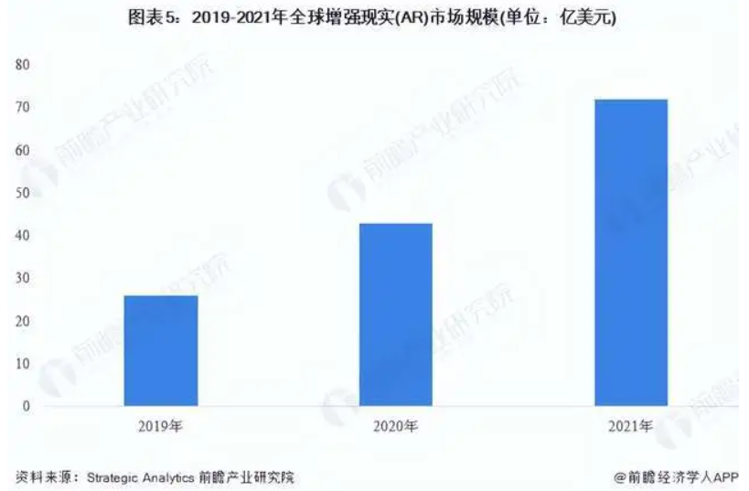
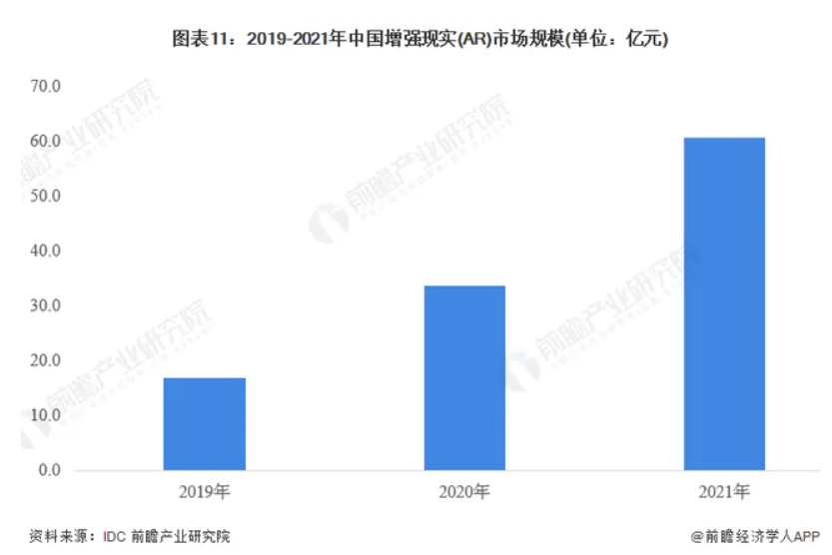
将AR技术商业化的意义
AR市场迅速扩大
研发投入亟待实现商业化转化
百度2023年的研发费用达到了242亿元。
山姆奥特曼在近期融资过程中透露，尽管OpenAI每月收入维持在10至15亿美元之间，但其每月的成本支出却远超过30亿美元，导致公司长期处于亏损状态，年度亏损额超过100亿美元。

Slide 11
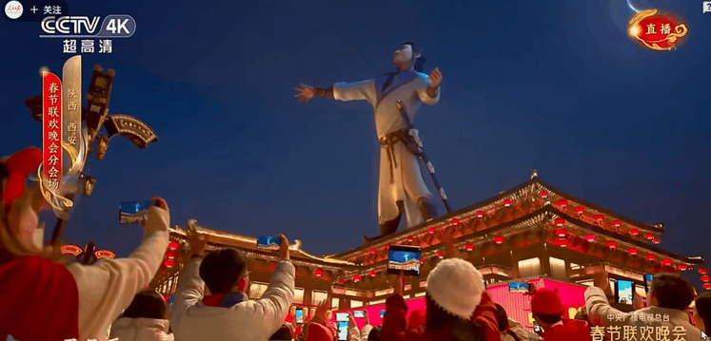
AR在营销领域的应用
今年西安分会场的《山河诗长安》节目是春晚首次将手机 AR 技术应用于实体场景
三维建模技术创建人物模型
重建场景，使得AR系统能够实时识别并跟踪现实世界中的物体
实时渲染时，进行模型减面、重展UV、改贴图、绑定动画、引擎适配等优化，保障了手机端的互动流畅和稳定

Slide 12
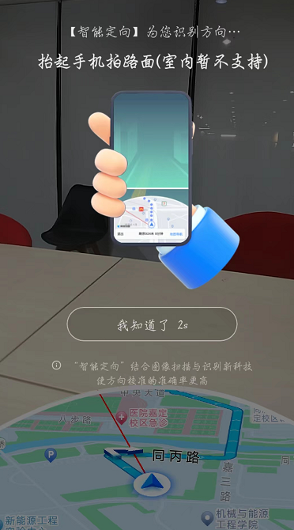
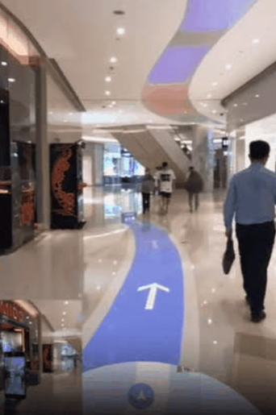

AR在导航领域的应用
高德导航等产品：在室内无法导航
百度AR导航：精准，并考虑了用户体验
优化方向：
情境感知与智能推荐
例如，在商场内导航时，AR系统可以根据用户的购物历史和偏好，推荐相关的店铺和优惠信息并规划路线

Slide 13
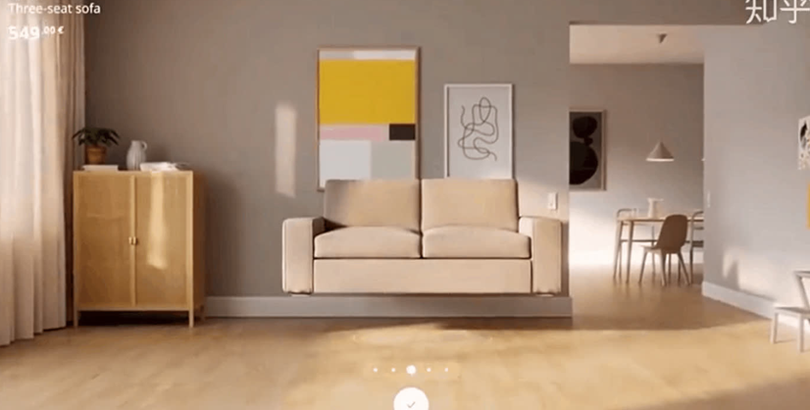
AR在电商领域的应用
Snap和德勤合作的报告显示，超过一半的受访消费者认同AR让他们更有信心进行网购，而每4个消费者中有3人愿意为支持AR预览的产品支付溢价。体验过AR滤镜的用户，其下单的可能性是未体验者的2.4倍，而经过AR试用，退货率可降低25%。
AR装修设计
AR试妆
AR试穿衣服
语音识别
手势控制

Slide 14
目前的不足
德勤与Snap联合发布的AR用户画像报告显示，AR功能主要受到新世代人群（90后和00后）的青睐，难以像直播电商一样覆盖全年龄段用户。更令人关注的是，高达75%的受访用户坦言对AR功能“了解不够”。
AR受众有限
即使是在旗舰级手机上，打开AR购物页面仍需大约5至10秒的等待时间，而在旋转商品时更会出现明显的卡顿现象，至于入门机型的体验，则更是难以令人满意。
手机端性能有待完善
2022年5月，雅诗兰黛因通过官网虚拟试妆工具非法收集用户面部数据，受到消费者的集体诉讼。
2022年9月，丝芙兰因通过AR试妆等小程序侵犯消费者隐私，被罚120万美元。
隐私保护问题

Slide 15
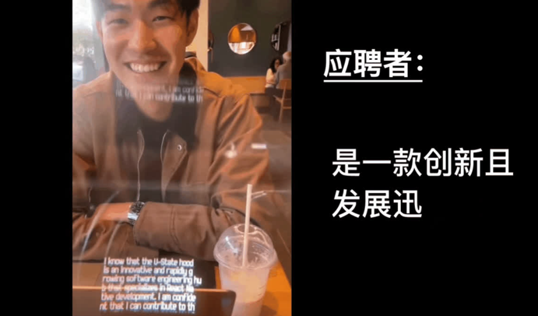
未来发展建议
与大语言模型结合，拓展应用场景
某博主成功地在AR眼镜上集成了ChatGPT接口，并通过它顺利完成了面试，准确回答了面试官的所有问题。这一有趣的尝试迅速在网络上引发了热烈讨论。

Slide 16
非常感谢您的聆听
THANK YOU VERY MUCH FOR LISTENING
汇报人
2251306陈语妍
2054099叶洁颖
指导老师：邓浩

